Slide 1

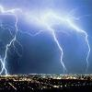
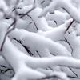
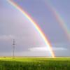
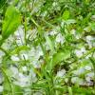
Атмосфера

Slide 2
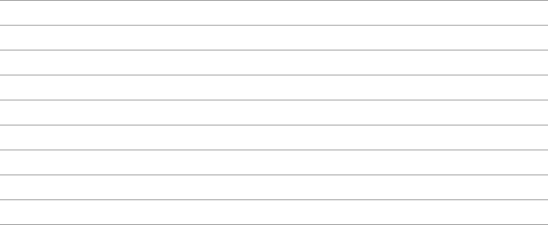
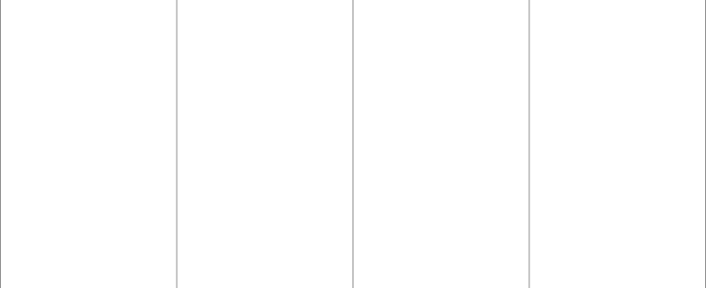
Состав воздуха
100
90
78
80
70
60
50
%
40
30
21
20
10
1
0,03
0
Азот
Кислород
Аргон
Углекислый газ и др.

Slide 3
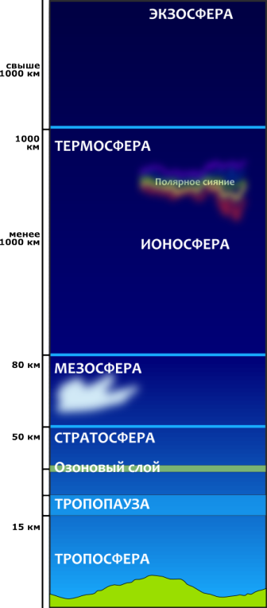
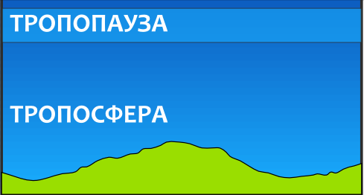
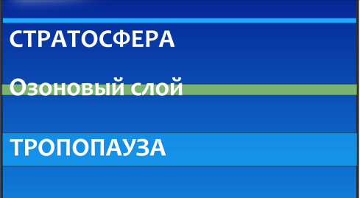
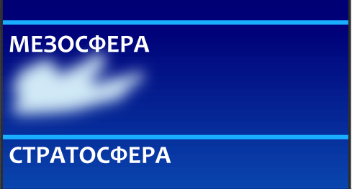
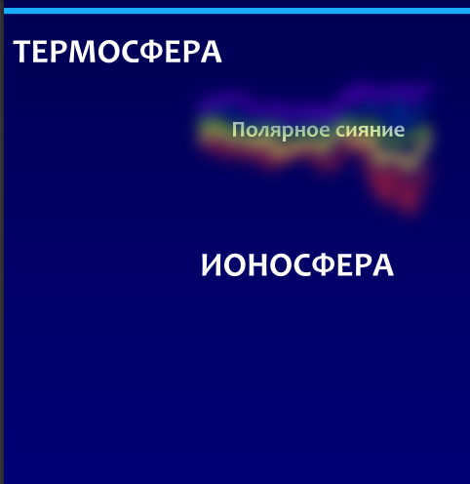
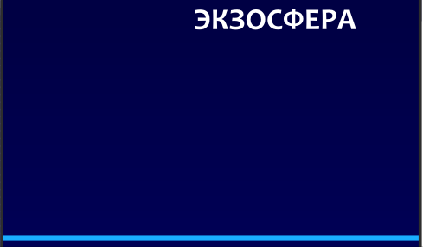
Строение атмосферы планет
солнечной системы
Строение атмосферы

Slide 4
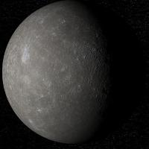
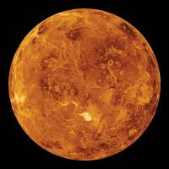
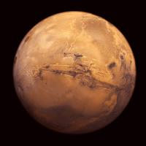
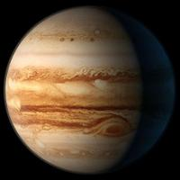
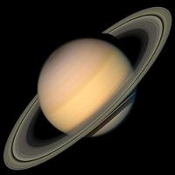
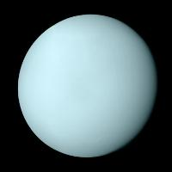
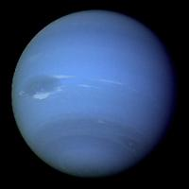
Строение атмосферы планет
солнечной системы
Меркурий
Венера
Марс
Юпитер
Сатурн
Уран
Нептун

Slide 5
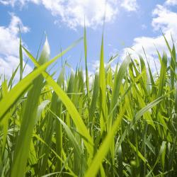
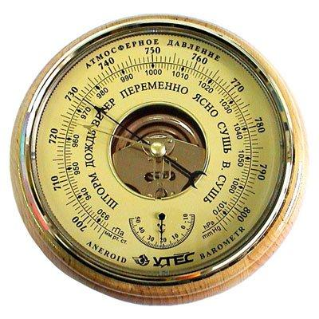

Атмосферное давление
10 тонн
Барометр-анероид
Ртутный барометр

Slide 6
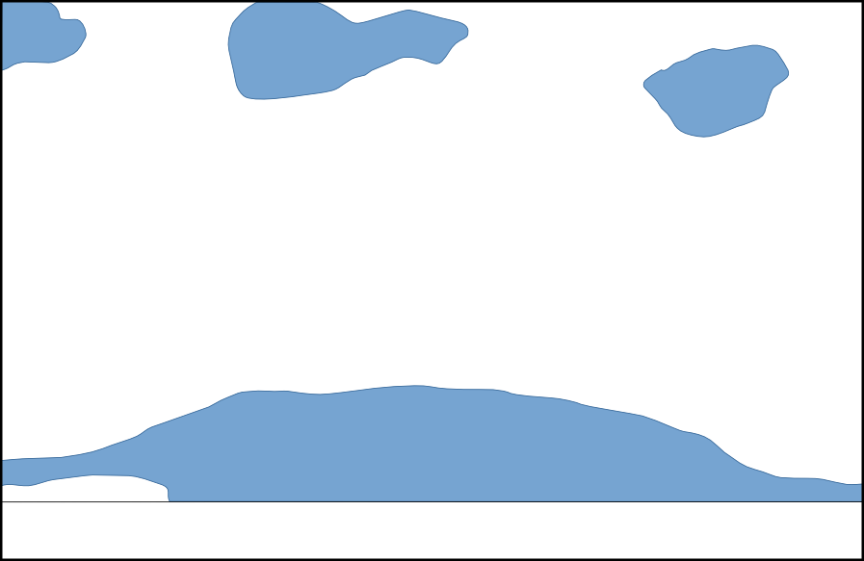

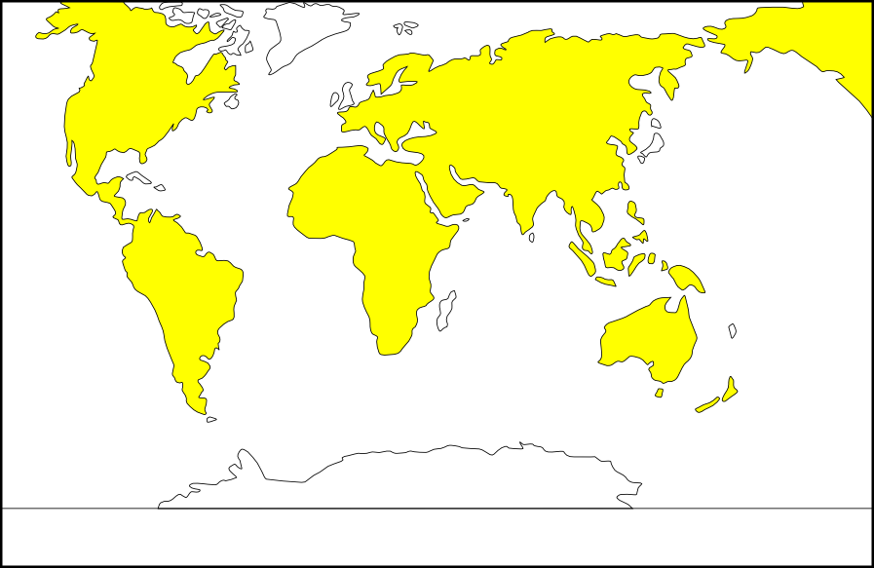

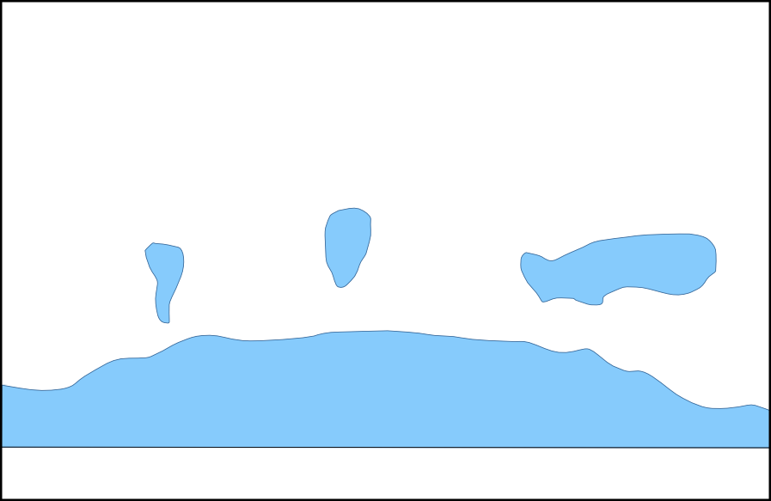
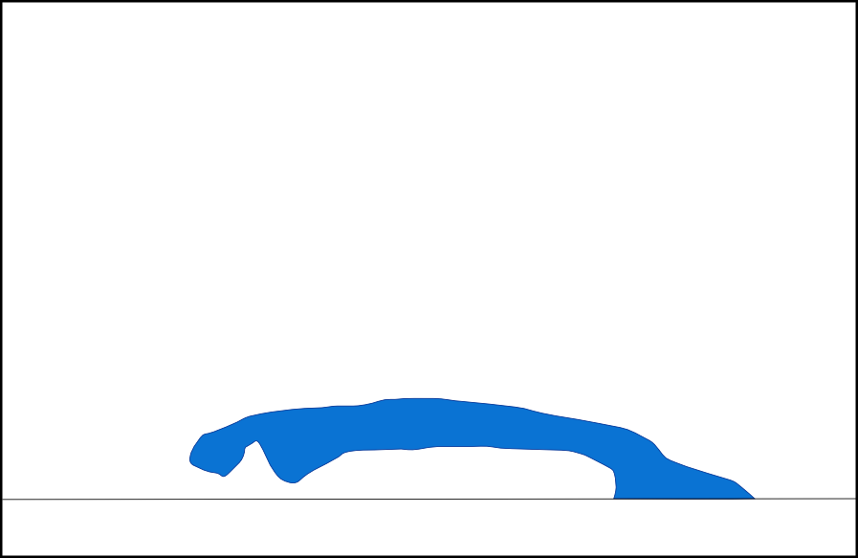
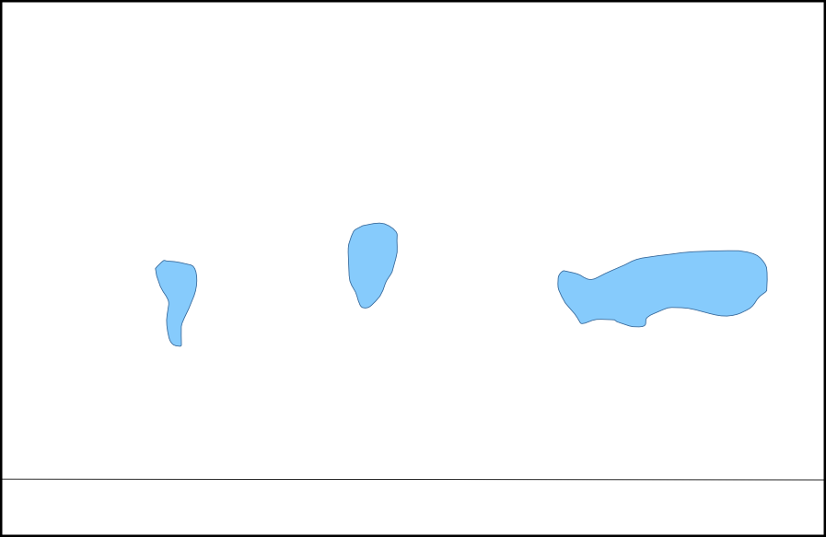
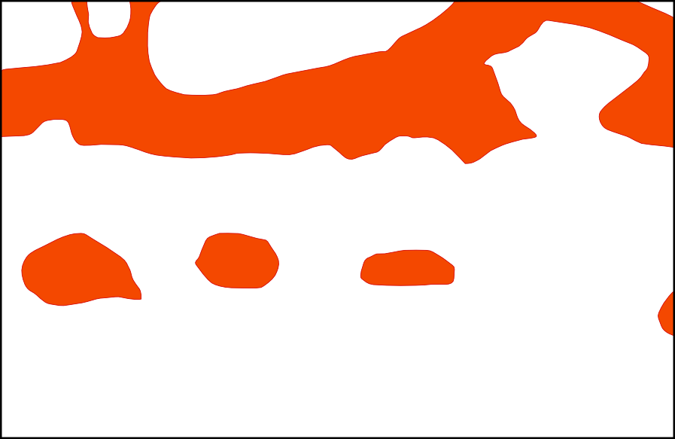


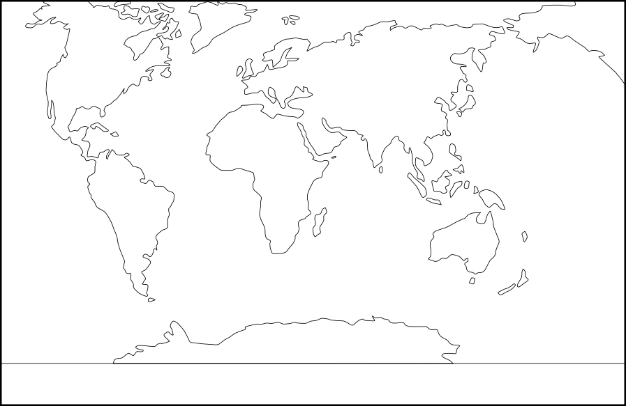
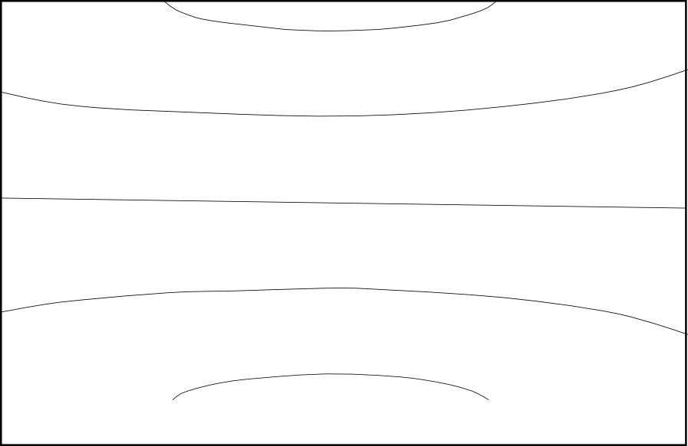
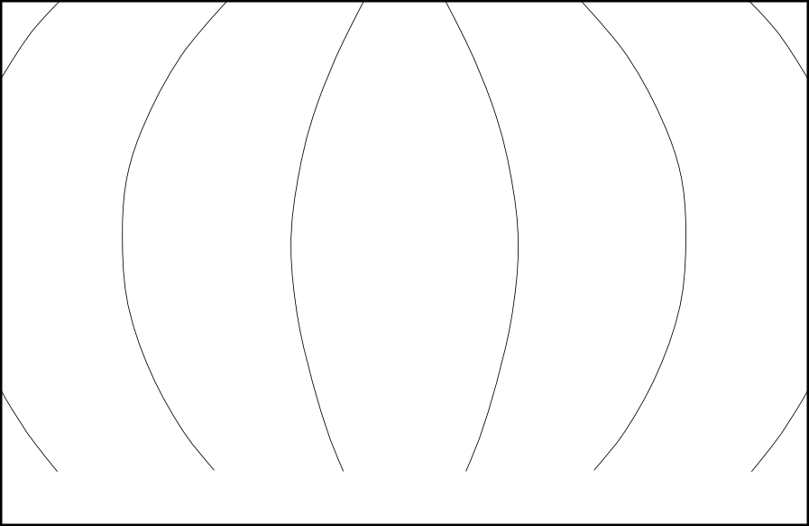
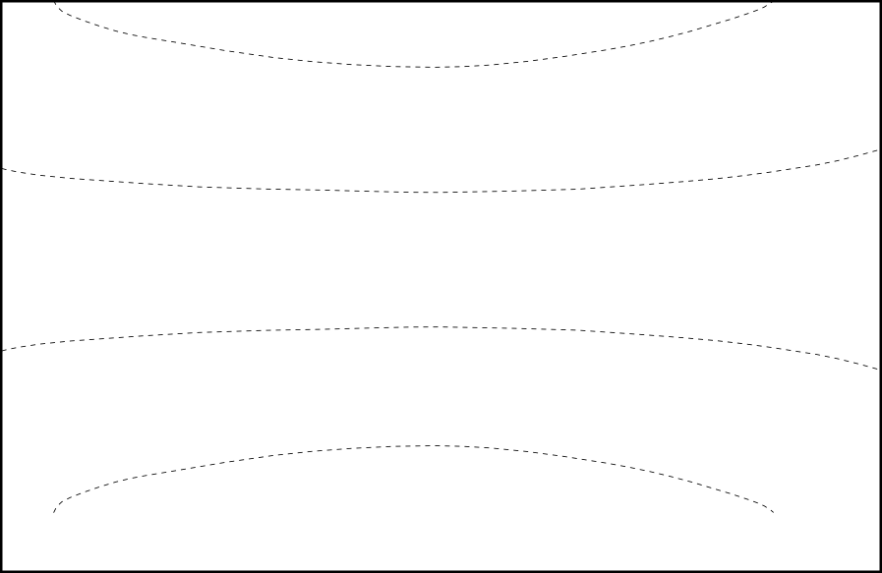
Распределение давления на земном шаре в январе
Гренландский
макс.
1008
Канадский макс.
1008
Исландский
мин.
1032
Северо-
Американский
макс.
1000
1000
Азиатский
макс.
Алеутский
мин.
Северо-
Американский
макс.
1016
1020
Северо-
Атлантический
макс.
1008
1024
1020
1016
1016
1008
Южно-
Африканский
Мин.
1016
Австралийский
Мин.
Южно-
Тихоокеанский
макс.
Южно-
Американский
Мин.
1016
Южно-
Атлантический
макс.
Южно-
Индийский
макс.
1008
1020
1016
992
1016
Атлантический пояс низкого давления
1000
1008
1008
- изобары (линии, соединяющие точки с одинаковым давлением)

Slide 7
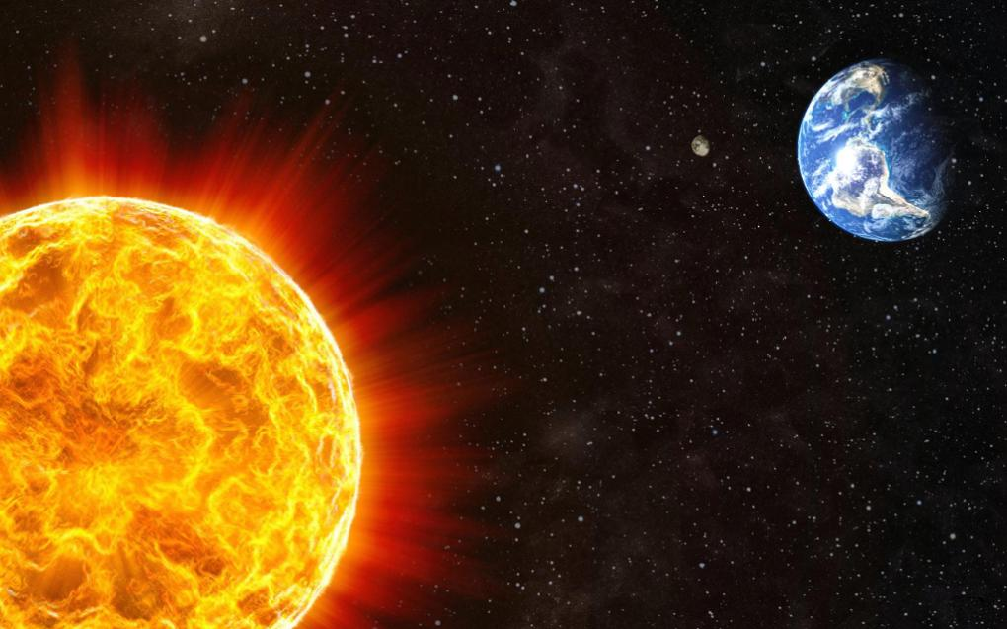











Солнечная радиация
Прямая
(не рассеянная и не поглощённая атмосферой)
Поглощённая атмосферой
Отражённая атмосферой
Отражённая облаками
Отражённая сушей и океаном
Рассеянная в атмосфере
Поглощённая земной поверхностью

Slide 8
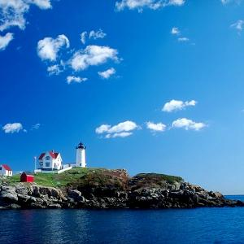
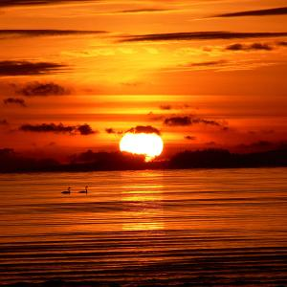



Солнечная радиация

Slide 9
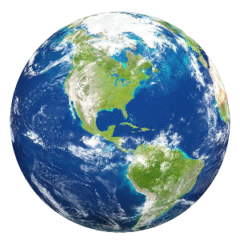






Температура воздуха
∠90º
∠60º
∠30º
солнечные лучи сильно
нагревают поверхность Земли
солнечные лучи нагревают
поверхность Земли слабее
солнечные лучи почти не
нагревают поверхность Земли

Slide 10
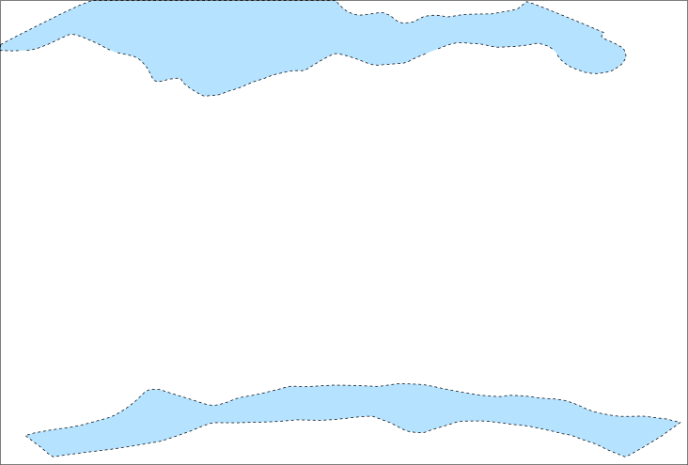
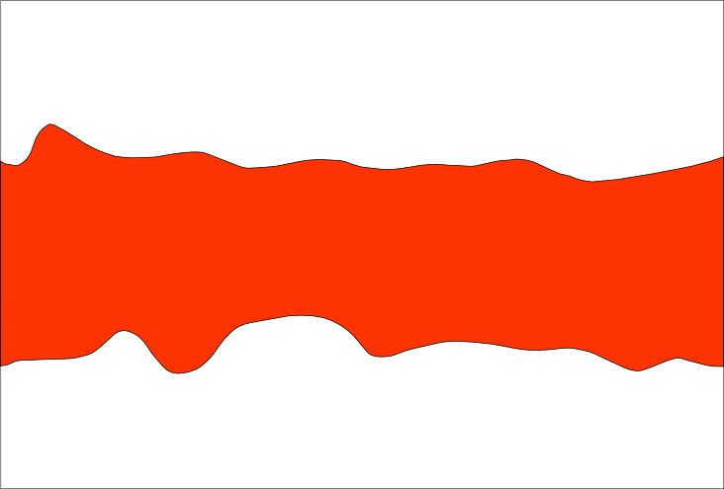
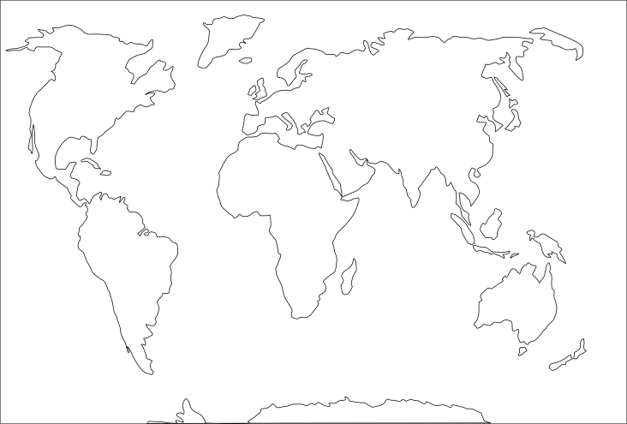
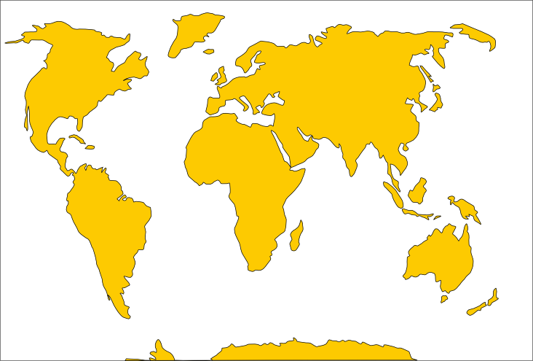

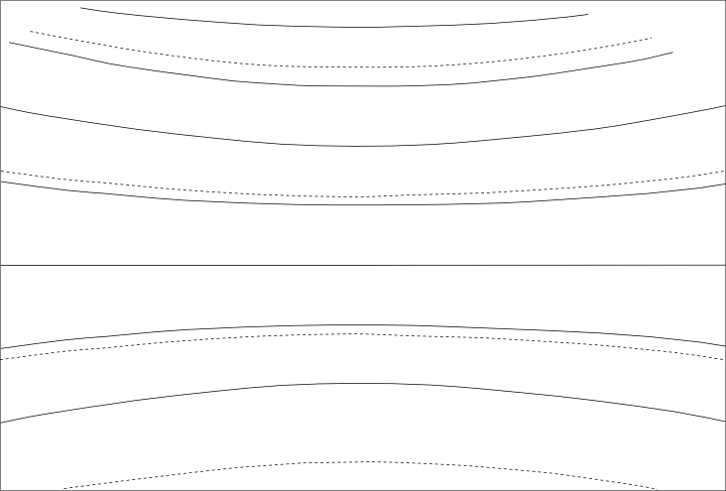


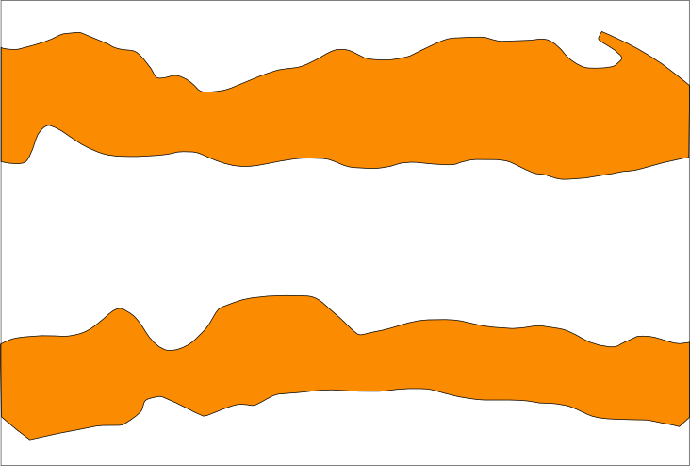
Тепловые пояса Земли
160^{о}
120^{о}
80^{о}
40^{о}
0^{о}
40^{о}
80^{о}
120^{о}
160^{о}
160^{о}
Холодный пояс
0
Пояс мороза
0
10
40^{о}
Умеренный пояс
40^{о}
20
20^{о}
20^{о}
0^{о}
Жаркий пояс
0^{о}
20^{о}
20
20^{о}
Умеренный пояс
Холодный пояс
10
40^{о}
40^{о}
0
Пояс мороза
120^{о}
80^{о}
40^{о}
0^{о}
40^{о}
80^{о}
120^{о}
160^{о}
160^{о}

Slide 11

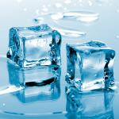
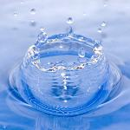
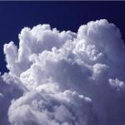
Вода в атмосфере
H₂O

Slide 12
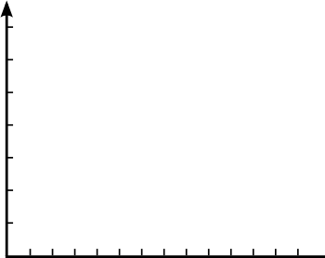
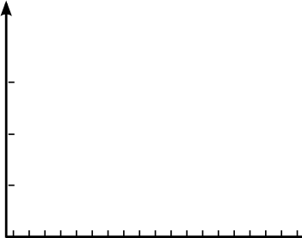
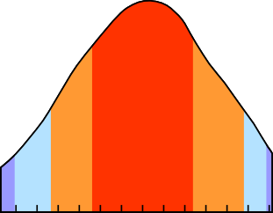
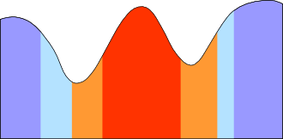
Влажность воздуха
28
24
20
90
16
Относительная влажность %
Абсолютная влажность мб
80
12
8
70
4
0
60
60^{о}
40^{о}
20^{о}
0^{о}
20^{о}
40^{о}
60^{о}
80^{о}
60^{о}
40^{о}
20^{о}
0^{о}
20^{о}
40^{о}
60^{о}
80^{о}
Изменение абсолютной влажности с географической широтой
Изменение относительной влажности по меридиану

Slide 13
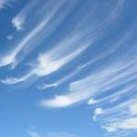
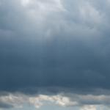



Облака

Slide 14





Осадки

Slide 15


Распределение осадков
чем дальше от океана,
тем осадков меньше
на наветренные склоны гор
осадков выпадает больше,
чем на подветренные

Slide 16




Снег

Slide 17














Необычные явления

Slide 18

Ветер
Н
В
В
Н
Дневной бриз дует с озера на сушу
Ночной бриз дует с суши на озеро

Slide 19





Общая циркуляция атмосферы
Верхняя граница тропосферы
90º
80º
70º
60º
50º
40º
30º
20º
10º
0º
10º
20º
30º
40º
50º
60º
70º
80º
90º
Северный полюс
Северные широты
Экватор
Южные широты
Южный полюс
Общая циркуляция атмосферы над земным шаром в разрезе по меридиану

Slide 20



Сила Кориолиса
Отклоняющая сила Кориолиса

Slide 21






Постоянные ветры Земли

Slide 22












Местные ветры
Бора
Горно-долинный ветер
Фён
Самум

Slide 23



Ураганы и смерчи
Нисходящие потоки воздуха
Восходящие потоки воздуха
Глаз бури
Направление движения урагана
Ветер в урагане закручивается
по спирали
Схема урагана

Slide 24




Воздушные массы
Экваториальные
Тропические
Умеренные
Арктические и
антарктические

Slide 25




Погода
Тёплый воздух
Тёплый воздух
Холодный
воздух
Холодный
воздух
Тёплый фронт
Холодный фронт

Slide 26










Погода
Циклон
Антициклон
Высокое давление
Низкое давление
Атмосферное давление в миллибарах

Slide 27

























Климат Земли
Арктический и антарктический
Умеренный
Тропический
Экваториальный
Климатические пояса Земли

Slide 28








Значение атмосферы
Содержит кислород, необходимый всем живым организмам
Планета не перегревается днём и не переохлаждается ночью
Защищает человека от ультрафиолетовых лучей
Защищает от метеоритов

Slide 29

Спасибо за внимание!

